Slide 1
MIJENJANJE VJEROVANJA
Praktikum II, Split 2023./2024.
Marina Bakota
17.3. 2024.

Slide 2
Na prošloj radionici upoznali smo:
Vrste vjerovanja
Razliku između adaptivnih I disfunkcionalnih vjerovanja
Načine njihove identifikacije
Važnosti psihoedukacije I motivacije klijenta

Slide 3
SADRŽAJ
Kako jačati adaptivna vjerovanja?
Kako modificirati disfunkcionalna posredujuća I bazična vjerovanja?

Slide 4
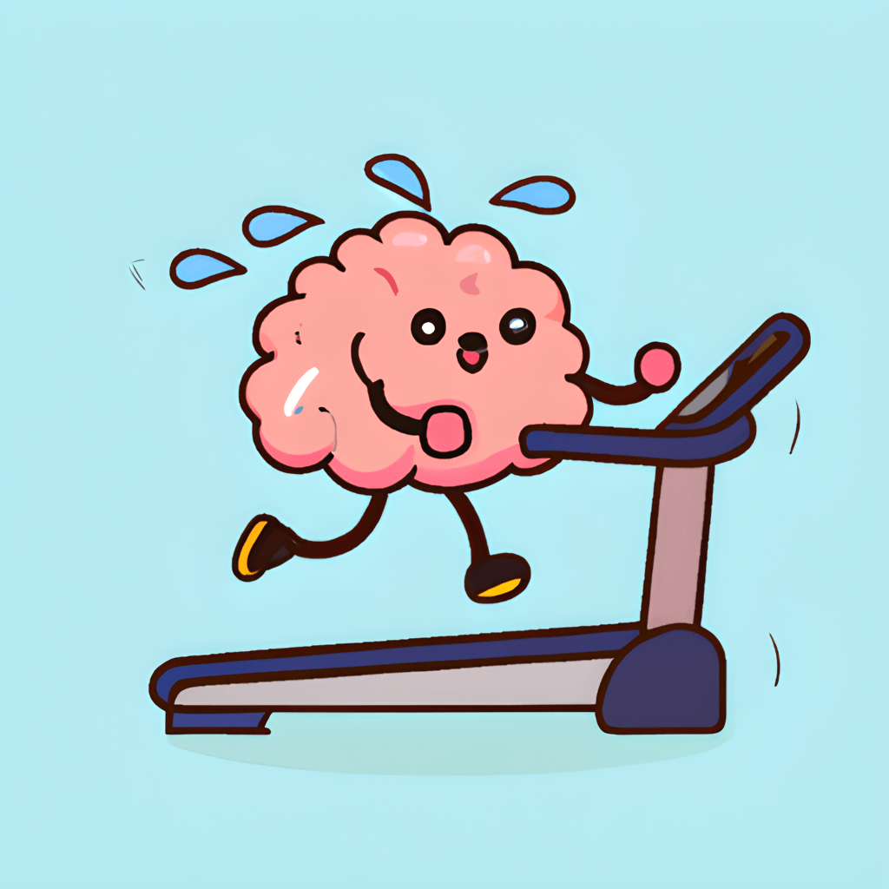
JAČANJE ADAPTIVNIH VJEROVANJA

Slide 5
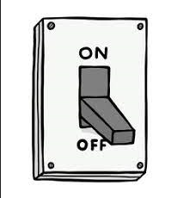
UVODNO
Većina ljudi ima uravnotežena, realistična adaptivna vjerovanja
Međutim, u nekom trenutku u životu, npr. u depresiji, ona se na neki način deaktiviraju
Jako je važno reaktivirati adaptivna vjerovanja na način da se klijent više uključi u aktivnosti koje mu daju osjećaj ugode, uspjeha, povezanosti, napredovanja I sl.
U tu svrhu, koriste se različite tehnike u radu s klijentima

Slide 6
NAGLAŠAVANJE POZITIVNIH ISKUSTAVA I DONOŠENJE ZAKLJUČAKA
Prikupljati informacije o pozitivnim događajima klijenta (snage I uspjesi) I poticanje klijenta na donošenje zaključaka u skladu s iznesenim informacijama
Što Vam se lijepo (dobro) dogodilo od našeg zadnjeg susreta?
Koje ste ugodne (uspješne) stvari radili/obavili?
Možete mi opisati kada ste se, od našeg zadnjeg susreta, osjećali barem malo bolje?
Što možete zaključiti iz svega toga?
Izrada popisa svega onog što je klijent radio, iako mu je možda bilo teško započeti.

Slide 7
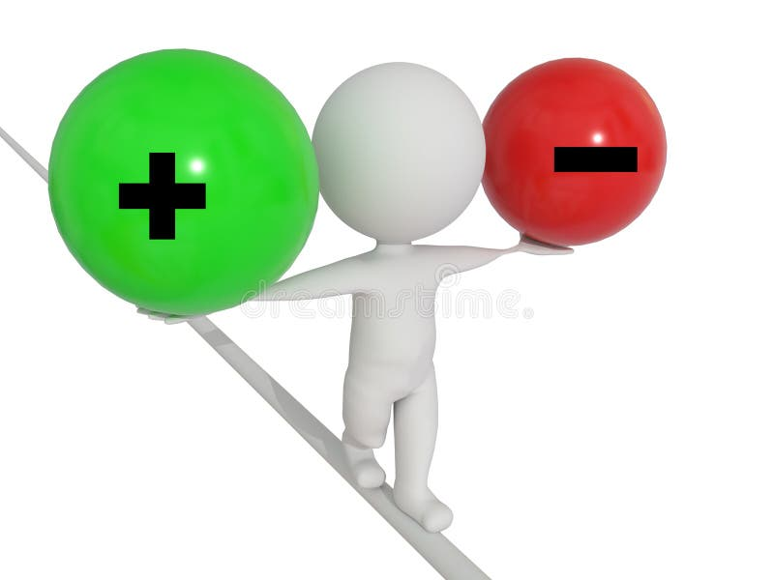
OBRAZAC BAZIČNOG VJEROVANJA
Kada u terapiji identificiramo važno adaptivno vjerovanje klijenta
važno je na početku svakog susreta klijenta pitati koliki mu je stupanj uvjerenja u adaptivno vjerovanje "Ja sam sposoban/a."
Kada ste u to najviše povjerovali ovog tjedna? Opišite što se točno događalo.

Slide 8
OBRAZAC BAZIČNOG VJEROVANJA ima 2 dijela:
Gornji dio - vodi klijenta prema identifikaciji i procjenjivanju stupnja uvjerenosti u 'staro' disfunkcionalno vjerovanje i u 'novo' adaptivnije vjerovanje.
Terapeut i klijent ga zajedno ispunjavaju na početku svake seanse slijedeći upute na obrascu BV
Donji dio - ispunjava klijent na seansi i za domaću zadaću dok opaža djelovanje svojih vjerovanja i oblikuje dokaze koji podržavaju staro vjerovanje.

Slide 9
OBRAZAC BAZIČNOG VJEROVANJA
Dokazi koji proturječe starom BV, podržavaju novo | Dokazi koji podržavaju staro BV s alternativnim objašnjenjem
Napravila dobar posao na seminaru iz književnosti | Nisam razumjela predavanje ekonomije, ALI nisam o tome ništa čitala i vjerojatno bih to razumjela kasnije. U najgorem slučaju to je neadekvatnost, ali možda je trenutno njena greška jer nije dobro objasnila.
Postavila pitanje iz statistike. | Dobila 4 iz književnog rada, ALI to je sasvim dobra ocjena. Da sam stvarno neadekvatna, ne bih bila na fakultetu.
Razumjela ovaj obrazac.
Staro bazično vjerovanje:__Ja sam neadekvatna.__
Koliko sada vjerujete u staro BV? (0-100)_60%__
Koliko ste ovaj tjedan najviše vjerovali? (0-100)_90%_
Koliko ste ovaj tjedan najmanje vjerovali? (0-100)_60%_
Novo vjerovanje: ___Uglavnom sam adekvatna (ali sam također i čovjek).___
Koliko sada vjerujete u novo vjerovanje? (0-100)_50%_

Slide 10
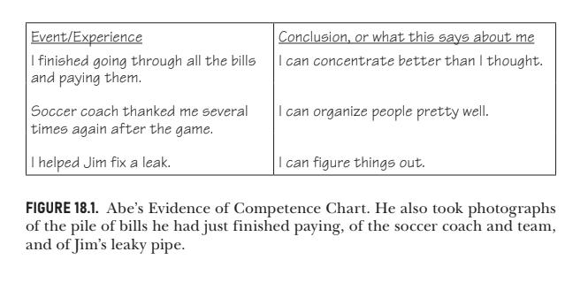
PRIKUPLJANJE DOKAZA O KOMPETENTNOSTI
Akcijski plan između seansi je da klijent na papir napiše sve osobne primjere (iskustva) kao dokaze njegove kompetentnosti (uspjeha) u izvršavanju neke zadaće i da zaključi; Što to govori o meni?

Slide 11
ISTICANJE osobnih značenja iz prikupljenih informacija klijenta
Što to govori o Vama?
...kada pomažete drugima?
...kada Vas šef želi zadržati kao svog radnika?
...kada urednim držite vaš stan?

Slide 12

ISTRAŽIVANJE PREDNOSTI I NEDOSTATAKA
Klijent uočava da su adaptivna vjerovanja realnija, radi čega mu se povećava samopouzdanje, razvija pozitivnu sliku o sebi, osjeća se bolje, povećava mu se motivacija za izvršavanje zahtjevnijih zadataka I ustrajanje u istima.

Slide 13
POZIVANJE NA DRUGE LJUDE
USPOREĐIVANJE S DRUGIMA
Tko u Vašem životu najviše vjeruje u Vas? Tko najviše vjeruje da ste Vi sposoban čovjek? Zašto on/a to misli?
Koga Vi osobno smatrate izuzetno sposobnim? Što uočavate da imate zajedničko s tom osobom? Npr. Što ste Vi napravili ovog tjedna, a znate da ta osoba to također inače uspješno čini?
Skretanje pažnje na nelogičnosti klijenta (klijent umanjuje neke svoje kompetencije; npr. plaćanje računa nije dokaz njegove kompetencije - Što mislite bi li osoba koja je izrazito nesposobna mogla takvo što raditi?)
Tražiti da se sjeti osobe koja ga vidi pozitivno I da onda navede što bi ta osoba prepoznala kao dokaz njegove sposobnosti u proteklom tjednu?

Slide 14
KORIŠTENJE EKSTREMNOG KONTRASTA ZA MIJENJANJE BV
Ponekad je korisno za klijente da se uspoređuju s nekom stvarnom, ili zamišljenom osobom koja je na negativnom ekstremu kvalitete povezane s pacijentovim BV. T predlaže K zamišljanje neke osobe unutar svog refereničnog okvira (slično kognitivnom kontinuumu).
Terapeut ga pita može li se sjetiti neke osobe koju stvarno smatra neadekvatnom, ili da se ponaša neadekvatno. Zatim se mora usporediti s njom i reći koliko je on zbilja neadekvatan.

Slide 15


IMAGINACIJA
Vizualizacija ranijih ili sadašnjih uspjeha u životu
Ponašanje "kao da"
aktivira adaptivna vjerovanja na emocionalnom I kognitivnom nivou

Slide 16
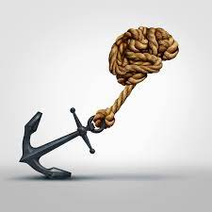
MIJENJANJE DISFUNKCIONALNIH VJEROVANJA

Slide 17
UVODNO
Izazovi mijenjanja disfunkcionalnih vjerovanja ovise o klijentu, odnosno njegovoj teškoći (akutno/kronično)
kod nekih klijenata vjerovanja se lako mijenjaju, barem na intelektualnom stupnju
kod drugih traže sveobuhvatan I dugotrajan pristup kako bi došlo do promjene na intelektualnom I emocionalnom nivou vjerovanja
nerealno je očekivati da će stupanj vjerovanja u određeno disfunkcionalno vjerovanje biti 0%, ali važno je da dođe do promjene u ponašanju

Slide 18
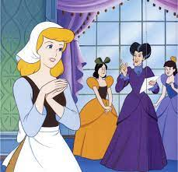
TEHNIKE
Sokratovski dijalog – pomaže klijentu pažnju usmjeriti na konkretnu situaciju (npr. traženje pomoći)
Bihevioralni eksperiment - snažno utječe na promjenu vjerovanja (na kognitivnom I emocionalnom nivou)
Priče, filmovi, metafore

Slide 19
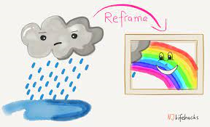
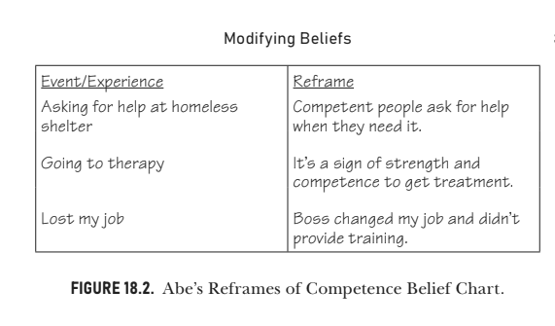
TEHNIKA PREOBLIKOVANJA

Slide 20
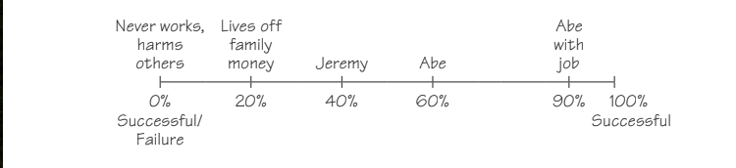
TEHNIKA KOGNITIVNOG KONTINUUMA
korisna za mijenjanje AM I vjerovanja, posebno kod distorzije crno – bijelog gledanja na svijet

Slide 21
OSTALE TEHNIKE:
Drugi kao referentne točke
Samootkrivanje
Povijesni testovi
Restrukturiranje značenja ranih sjećanja

Slide 22
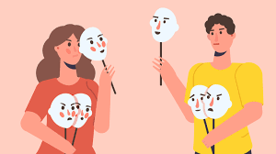
RACIONALNO – EMOCIONALNO IGRANJE ULOGA
kada su iskorištene ostale tehnike, kada klijent nije emocionalno povjerovao u novo adaptivno vjerovanje
Terapeut glumi racionalni dio, a klijent emocionalni, oboje govore kao klijent, kasnije se mijenjaju I na taj način terapeut služi kao model
Ispituje se stupanj vjerovanja prije I poslije tehnike

Slide 23
ZAKLJUČAK
Promjena vjerovanja, kako bazičnih, tako I posredujućih, zahtijeva kontinuitet, ustrajnost te postepenost u korištenju niza tehnika tijekom terapijskog procesa.

Slide 24
LITERATURA
Beck, J.S. (2021). Cognitive Behavior Therapy: Basics and Beyond, 3rd Ed.New York: The Guilford Press, 18. poglavlje

Slide 25

HVALA NA PAŽNJI!

